Slide 1
Sveučilište u Zagrebu Fakultet elektrotehnike i računarstva
Završni rad: Postupci ansambla stabala odluke
Student: Darin Dašić
Mentor: doc. dr. sc. Alan Jović
Datum obrane: 3. 7. 2017.

Slide 2
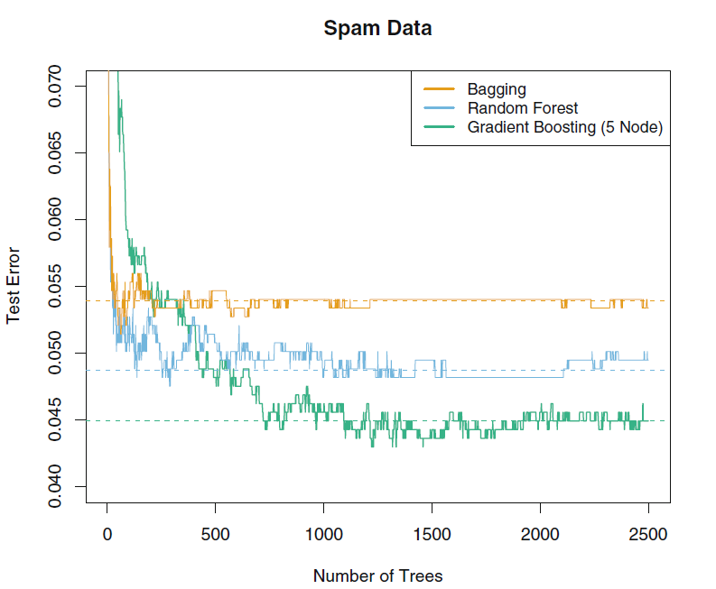
Ansambli
Izgradnja skupa osnovnih modela
Konačna odluka je funkcija odluka osnovnih modela
Bagging, boosting

Slide 3
Boosting
Daje najpreciznije rezultate
Osnovni modeli su istog tipa
Izgradnja iteracijom modela
Pridavanje težina instancama
$weight←weight×e/(1−e)$
Težinsko glasanje
$weight=−log\frac{e}{1−e}$
Implementacije : AdaBoost C4.5, Gradient Boosting …

Slide 4
Bagging (Bootstrap aggregation
Osnovni modeli su istog tipa
Osnovni modeli su izgrađeni na bootstrap uzorku
${\hat{f}}_{bag}\left(x\right)=\frac{1}{B}\sum_{b=1}^{B}{{\hat{f}}^{∗b}\left(x\right)}$
Smanjenje varijance, pristranost ista
Slučajne šume, ekstremno slučajne šume…

Slide 5
Slučajne šume
Razvio ga je Leo Breiman (2001)
Modificirana metoda bagging
Klasifikacija i regresija
Osnovni model je modificirano CART stablo
Uvođenje šuma metodom bagging te slučajnim vektorom atributa
Smanjenje korelacije među stablima

Slide 6
Algoritam slučajnih šuma
m = $\left\lfloor \sqrt{p}\right\rfloor$ pri klasifikaciji
m = $\left\lfloor p∕3\right\rfloor$ za regresiju

Slide 7
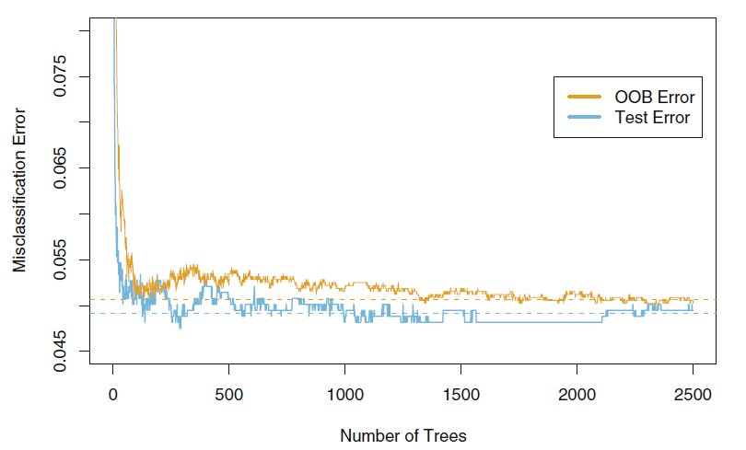
OOB greška (out of bag)
Bagging – oko 34% neiskorištenih instanci
Čine skup OOB za procjenu pogreške stabla

Slide 8
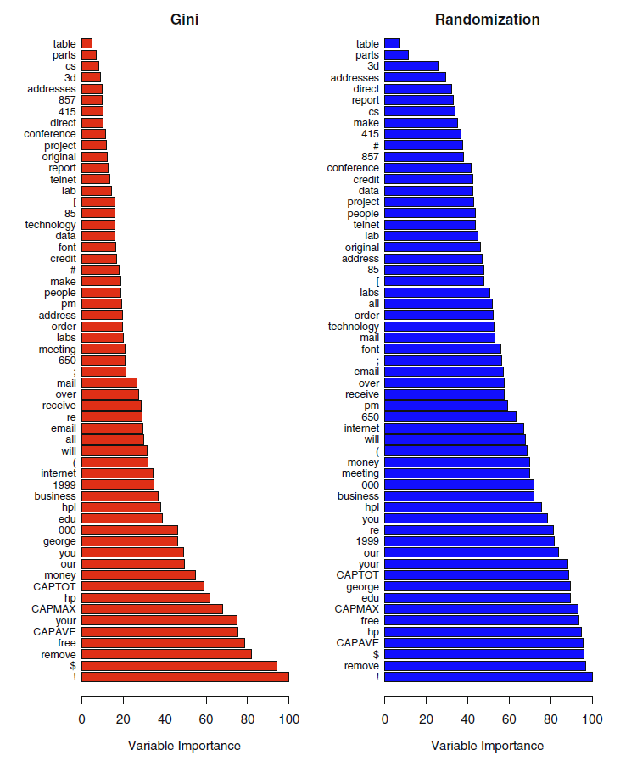
Procjena važnosti atributa
Preko indeksa Gini, skupa OOB (Randomization)

Slide 9
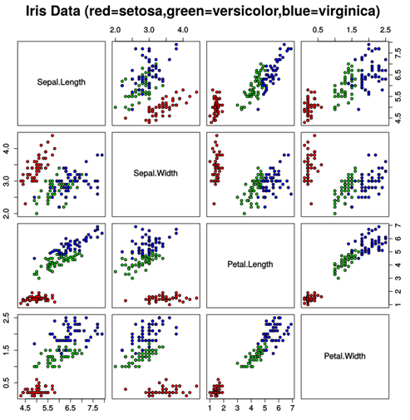
Prezentacija programa

Slide 10
Rezultati programskog rješenja
Skup podataka | Vrsta testa | Broj instanci | Broj atributa | Izgradnja [s] | Preciznost [%] | Izgradnja [s] (WEKA) | Preciznost [%] (WEKA)
iris | 10-unakrsno | 150 | 4 | 0.56 | 95.31 | 0.02 | 95.33
staklo | 10-unakrsno | 214 | 10 | 5.35 | 74.07 | 0.07 | 79.91
dijabetes | Zadržavanje(2:1) | 768 | 8 | 35.61 | 73.44 | 0.16 | 75.78
segmentacija | Zadržavanje(2:1) | 1607 | 19 | 303.88 | 96.08 | 0.66 | 98.43

Slide 11
Zaključak
Ansambli daju bolje rezultate nego osnovni modeli
Slučajne šume su brze i jednostavne za izgradnju
Minimalno podešavanje parametara
Model kao crna kutija
Više stabala – veća preciznost, sporija klasifikacija
Implementacija treba dodatnu optimizaciju
Dodavanje zamjene nedostajućih vrijednosti te procjene važnosti atributa

